Slide 1
支持向量机
汇报人：田昊野

Slide 2
目录
CONTENT
01
支持向量机简介
02
线性支持向量机
03
非线性可分支持向量机
04
SMO优化
Notes:
模板来自于 http://meihua.docer.com/

Slide 3
支持向量机简介
支持向量机的相关概念
Notes:
模板来自于 http://meihua.docer.com/

Slide 4
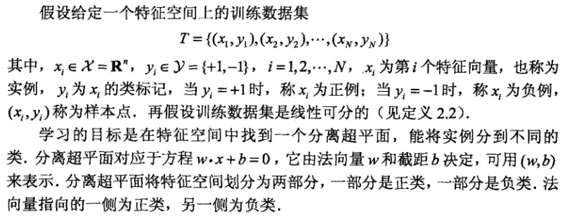
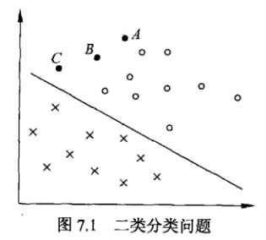


超平面
w·x+b=0
超平面 ：
分类函数：
w：相当于系数向量

Slide 5
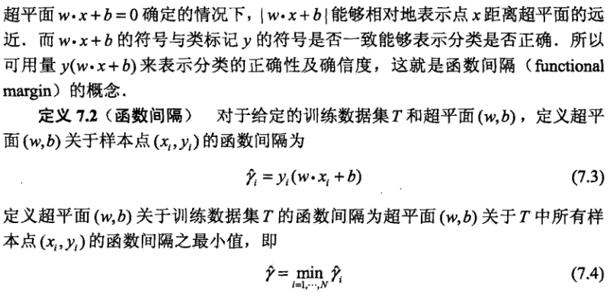
函数间隔
问题：函数间隔的w和b可以成倍改变，超平面不变，这样求解无意义

Slide 6
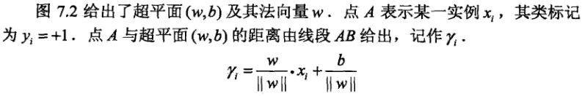
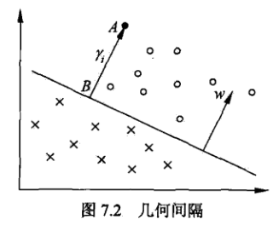
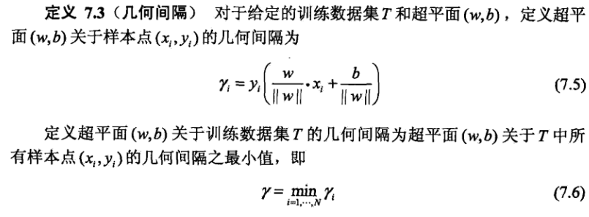
几何间隔

Slide 7
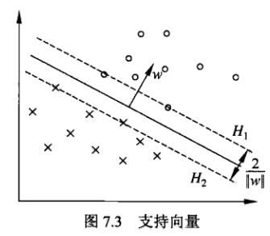
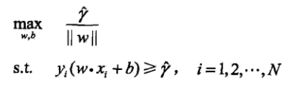
间隔最大化
找到几何间隔最大化的超平面意味着以充分大的确信度对训练数据进行分类。不仅将正负例点分开，而且有足够
大的确信度分开，使得超平面对未知新实例有很好的分类预测能力。
函数间隔变化，超平面没有改变，所以其对目标函数的优化没有影响。
将 取1。得到

Slide 8
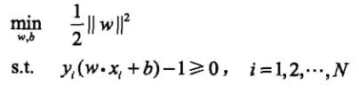
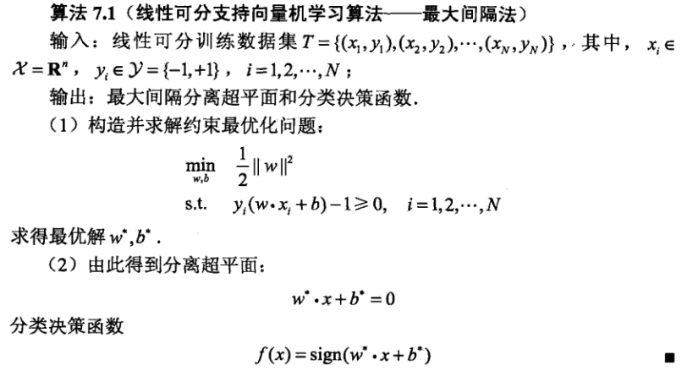
约束最优化问题（简单版）

Slide 9
线性支持向量机
对偶问题和软间隔
Notes:
模板来自于 http://meihua.docer.com/

Slide 10
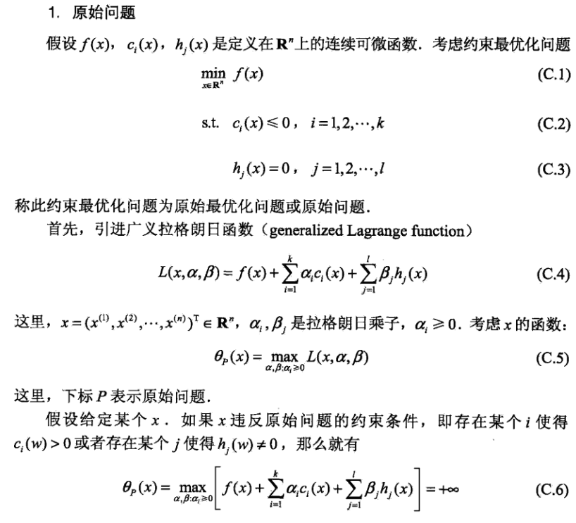
拉格朗日对偶性补充

Slide 11
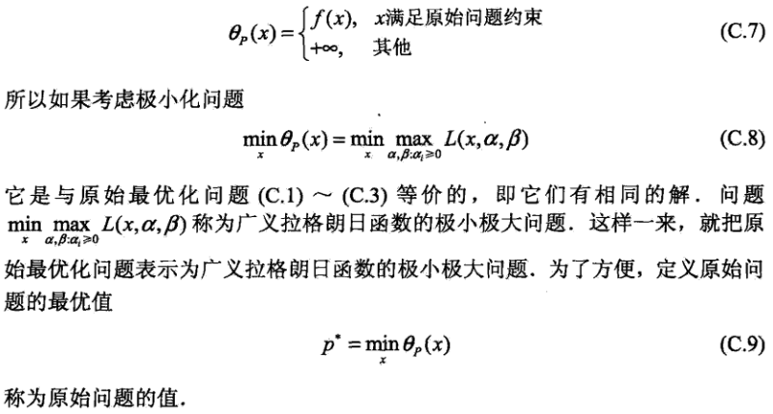

Slide 12
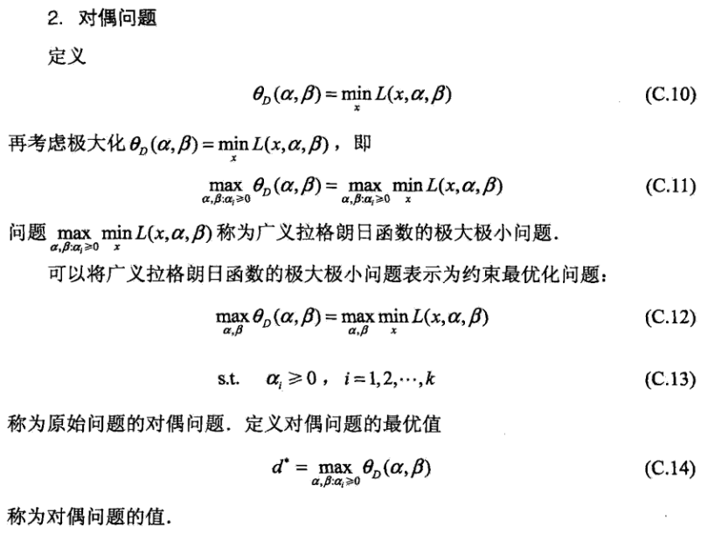

Slide 13
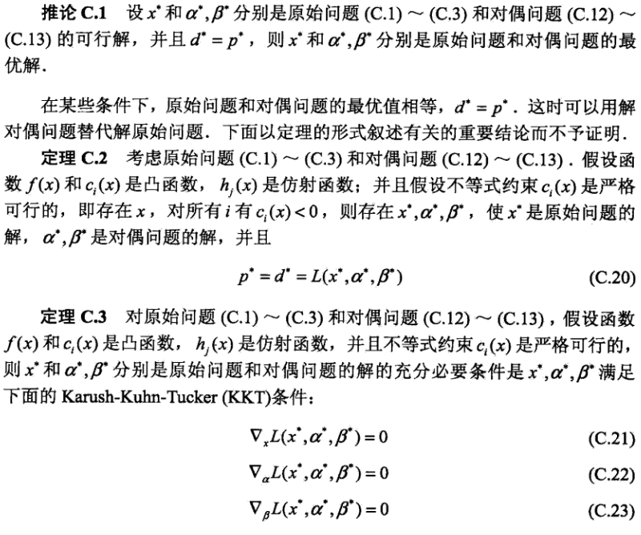
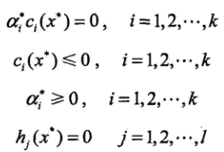

Slide 14
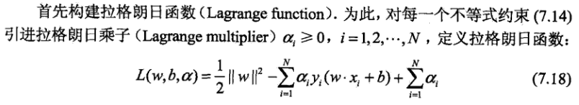
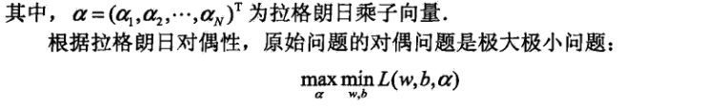
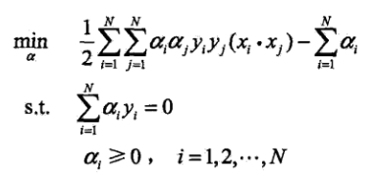
解决求解难的问题
最终要求解的问题：

Slide 15
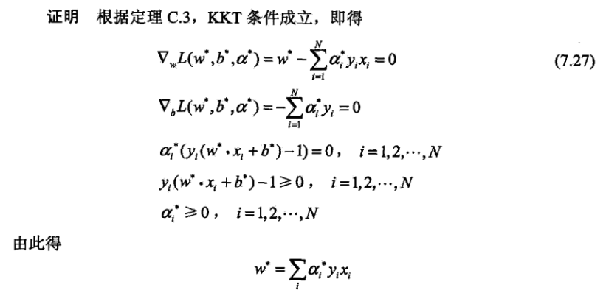

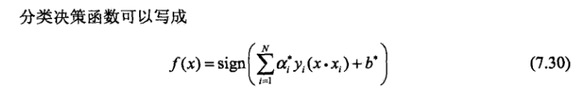
由对偶问题的解求原始问题的解：

Slide 16
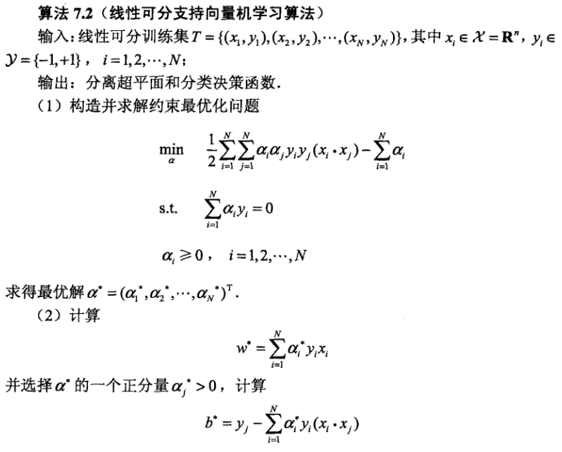
线性可分支持向量机总结
问题：不完全线性可分？

Slide 17
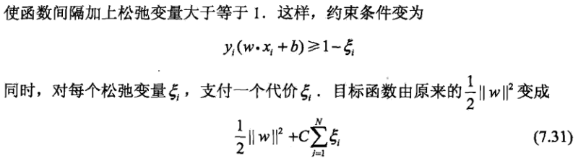
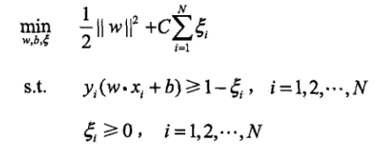
软间隔最大化
C惩罚参数的控制

Slide 18
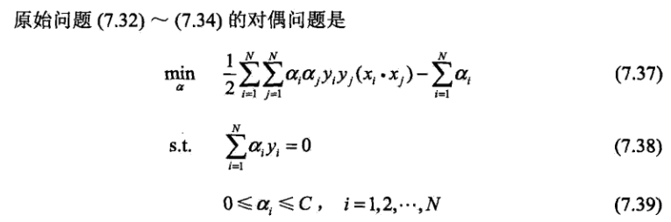
转化为对偶问题

Slide 19
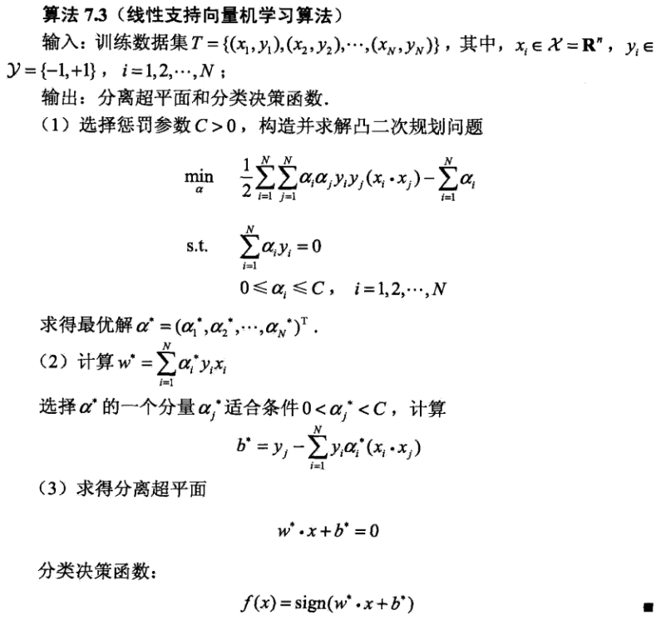

Slide 20
非线性可分支持向量机
非线性可分和核函数
Notes:
模板来自于 http://meihua.docer.com/

Slide 21
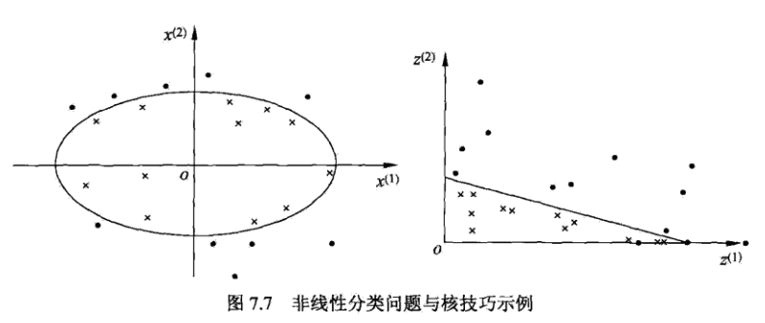
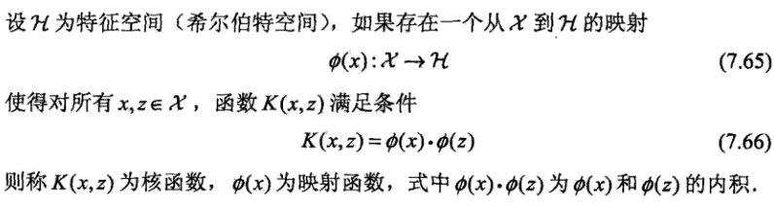
无法在二维平面分割，转换到高维空间（希尔伯特空间）

Slide 22
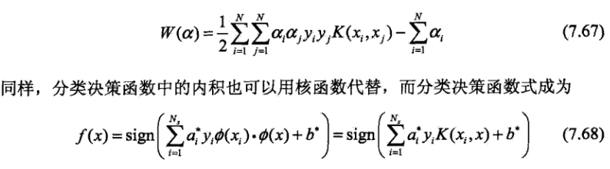
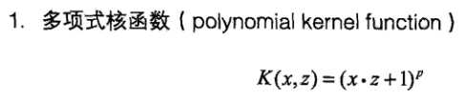
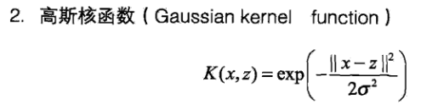
核技巧的对偶优化问题
应用已存在的核函数直接计算：

Slide 23
SMO优化
2个变量的选择和求解
Notes:
模板来自于 http://meihua.docer.com/

Slide 24
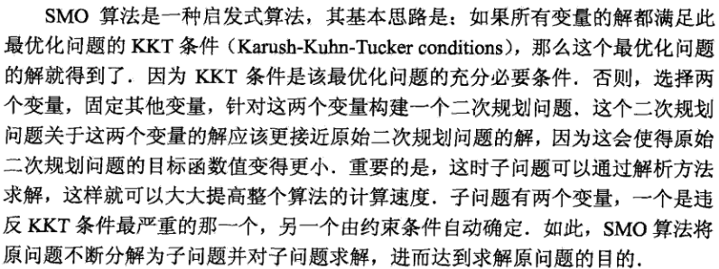
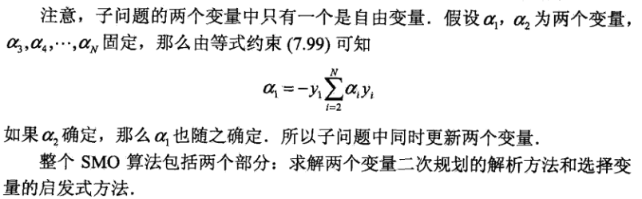
用一个变量表示另一个

Slide 25
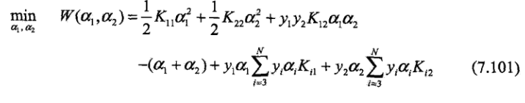
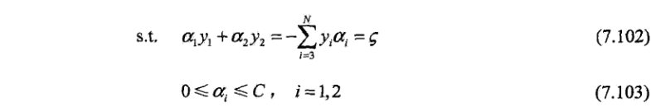
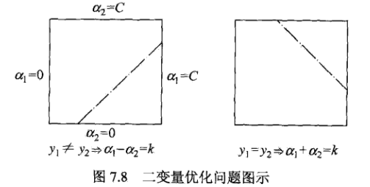

两个变量二次规划求解

Slide 26
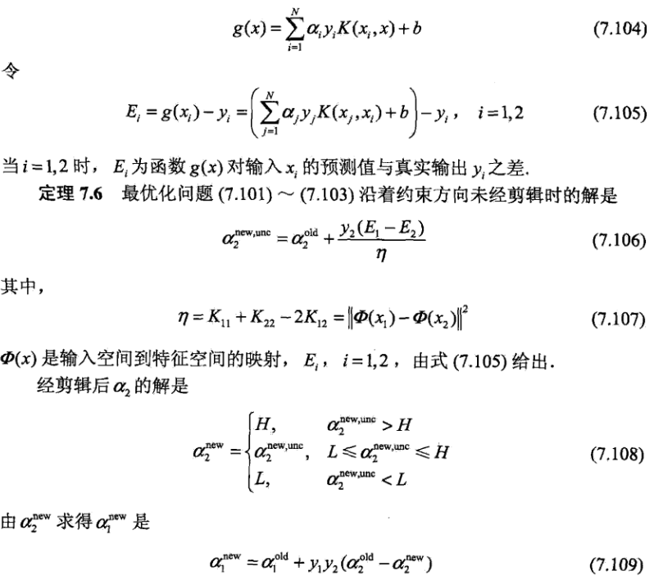

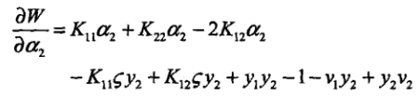



Min
对α求导

Slide 27

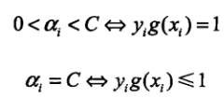

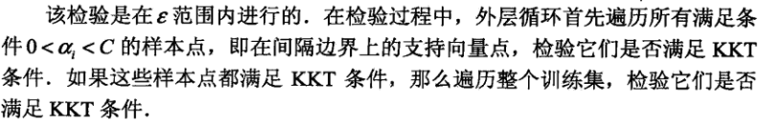
两个变量的选择
1. 第1个变量的选择：
KKT条件：
由111页推导

Slide 28



2. 第2个变量的选择：
选择标准是是α有足够大的变化
E1已经确定，需要|E1-E2|最大
3. 计算阈值b和差值Ei：
每次优化两个变量后，重新计算阈值b

Slide 29
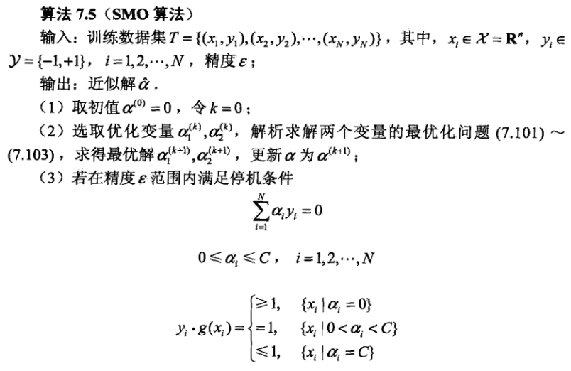

Slide 30
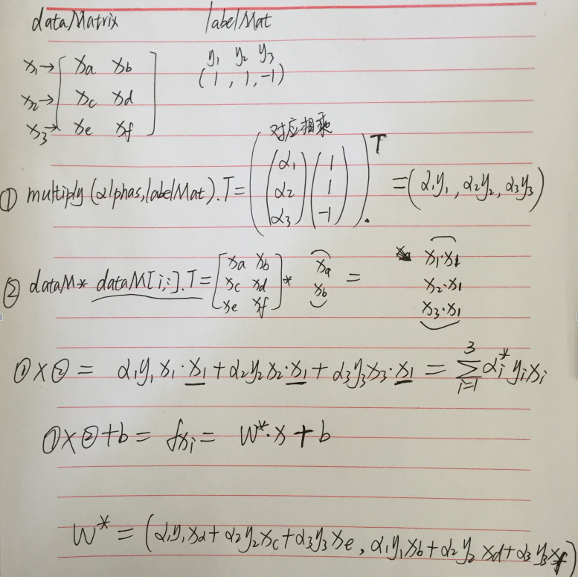

Slide 31
Thank
you

